Slide 1

LĨNH VỰC PHÁT TRIỂN NGÔN NGỮ
Kể chuyện cho trẻ nghe truyện: Món quà của cô giáo
Đối tượng: 4-5 tuổi – trung tâm
Thời gian: 20-25 phút
Soạn giảng: Hoàng Thị Thoa

Slide 2

1: Giới thiệu bài
- Cô tặng cho cả lớp hộp quà và mời một bạn khám phá hộp quà (bạn cún đốm)

Slide 3



Slide 4

2: Phát triển bài
- Cô kể chuyện lần 1: Kể chuyện diễn cảm kết hợp điệu bộ, cử chỉ.
- Cô kể chuyện lần 2: Kể chuyện diễn cảm kết hợp các slide trên powerpoint.

Slide 5
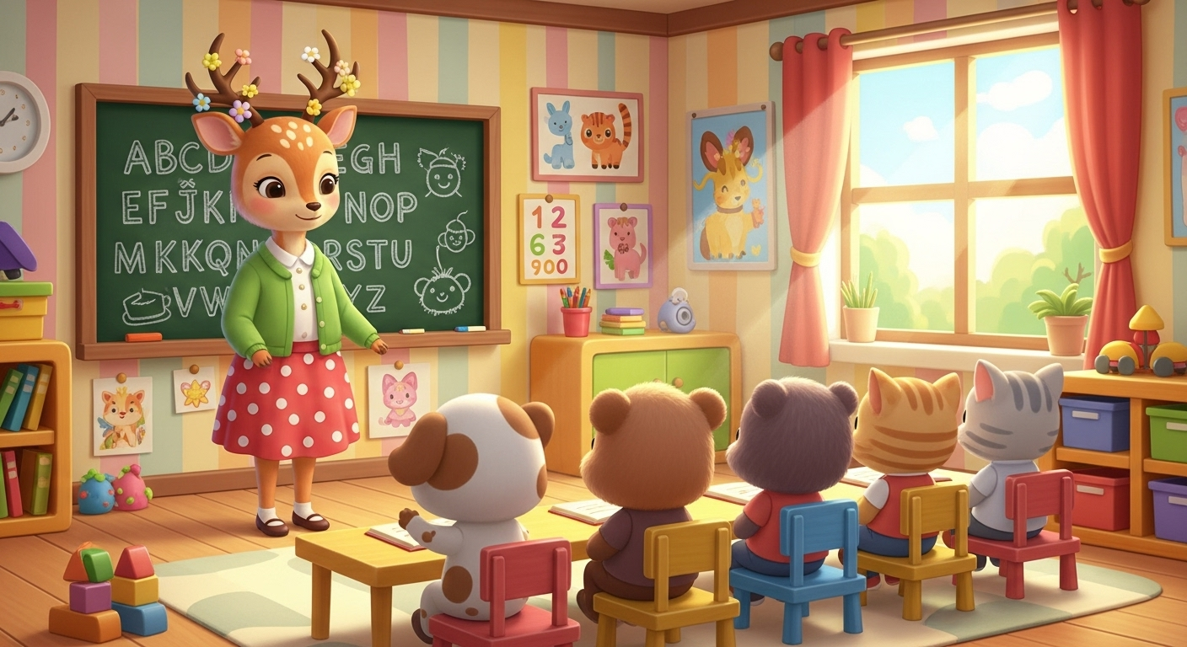

Slide 6
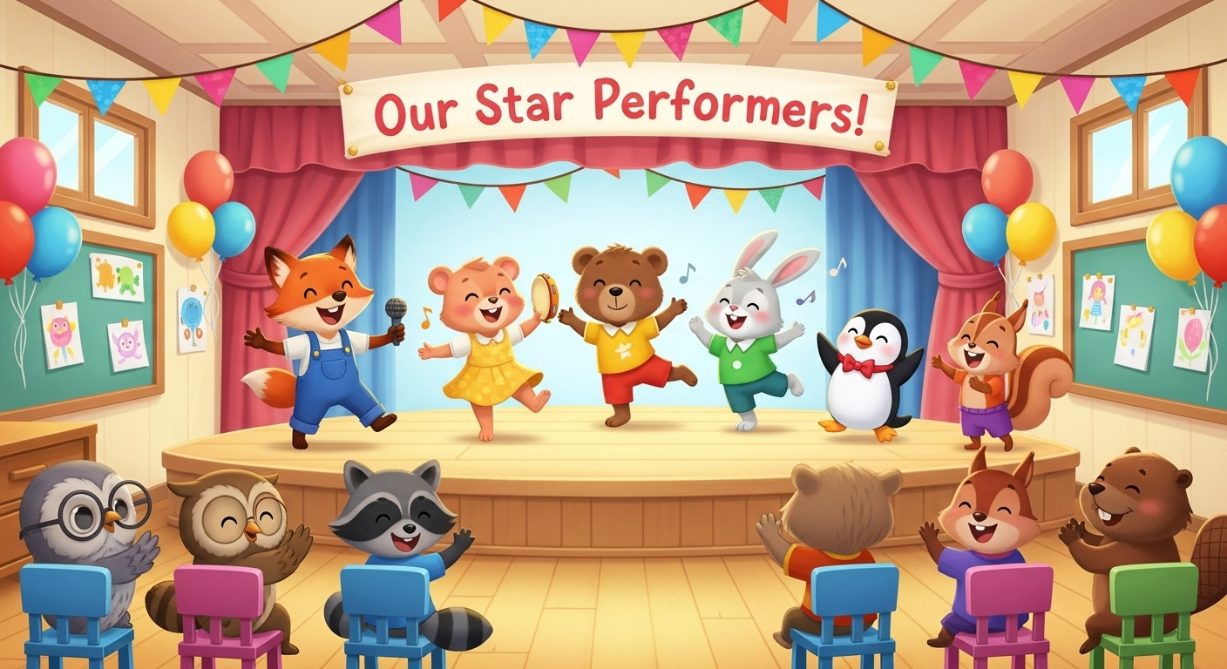

Slide 7
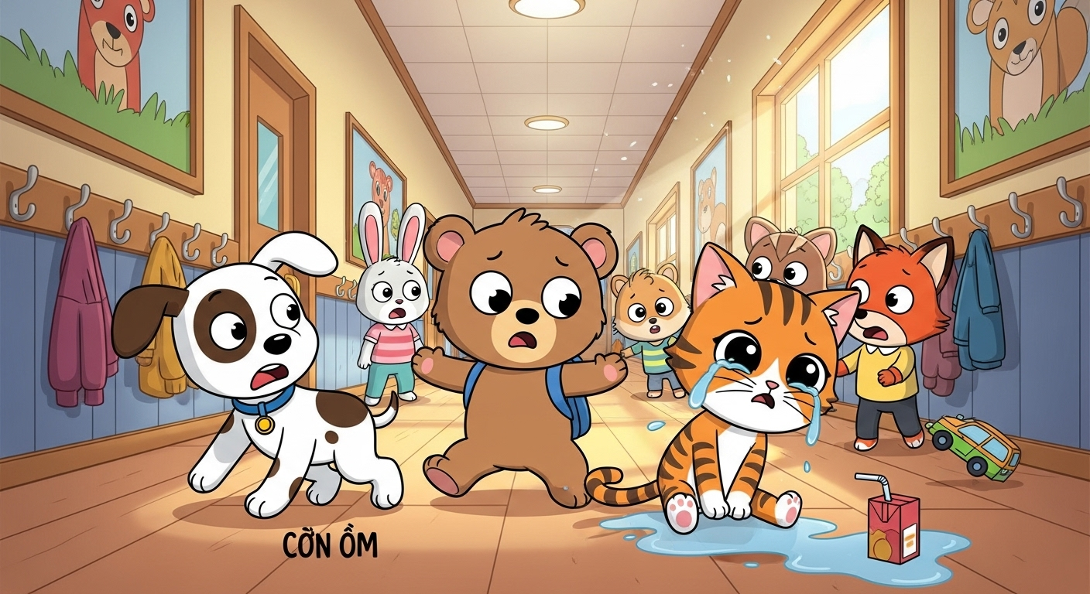

Slide 8
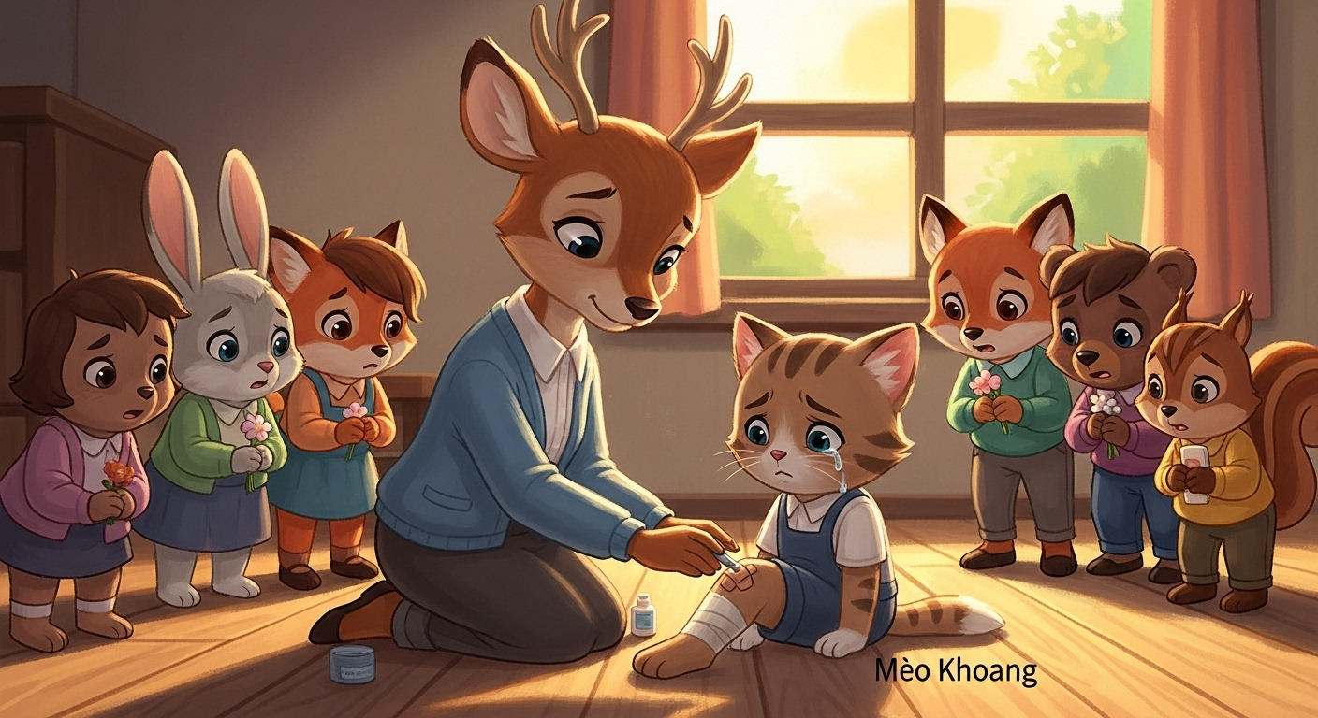

Slide 9
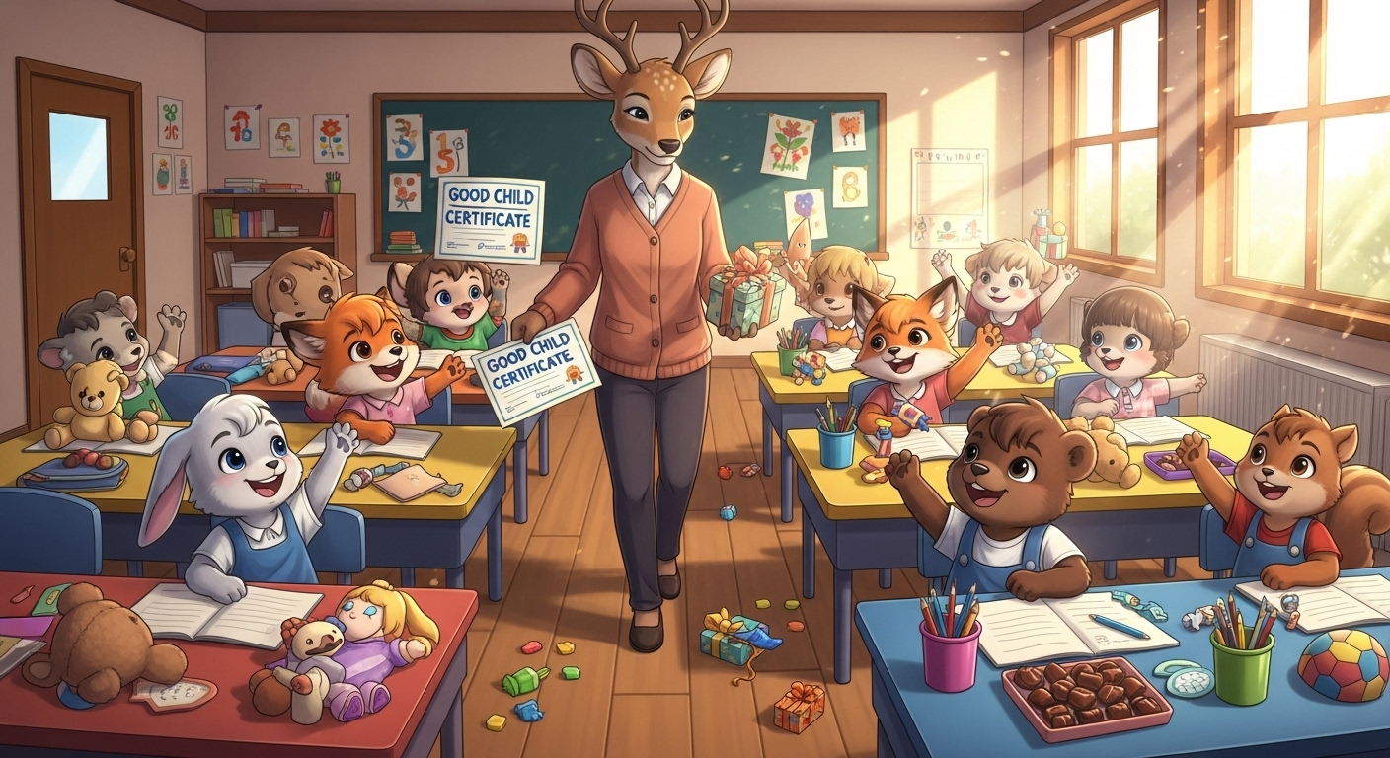

Slide 10
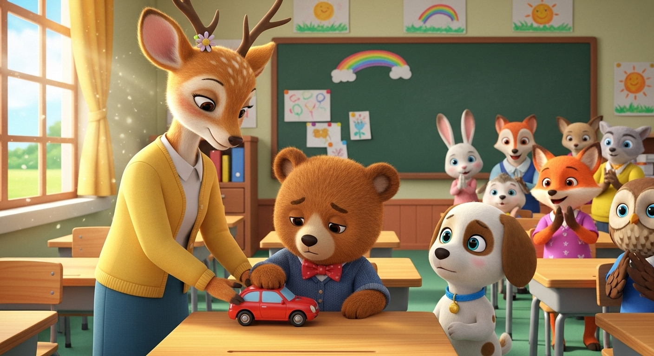

Slide 11
* Đàm thoại, trích dẫn
GD trẻ: Qua nội dung câu chuyện cô muốn các con hãy học tập bạn Gấu Xù và Cún Đốm biết trung thực, thật thà, biết nhận lỗi khi mình mắc lỗi. Đó chính là hành vi tốt và sẽ được mọi người yêu quý đấy!
- Cho trẻ lại câu chuyện qua video AI

Slide 12
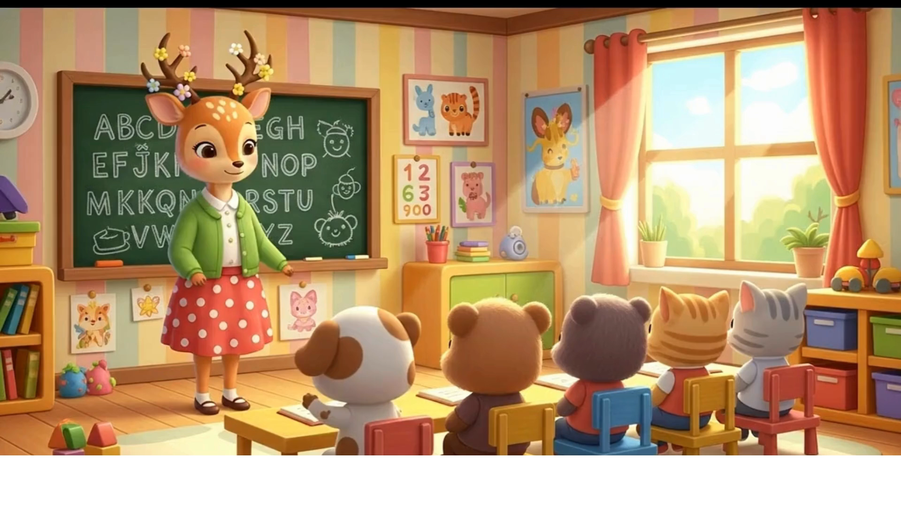

Slide 13
Cảm ơn các bé đã học rất ngoan

